Slide 1
Construyendo un Modelo ML … paso a paso
Métodos Cuantitativos para el Modelado y Análisis de la Complejidad

Slide 2
Guion de la clase
Orange
Metodología de Construcción de Modelos:
Ejemplos

Slide 3
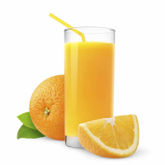
Sobrevolando Orange
Desarrollado en el Laboratorio de Bioinformática de la Universidad de Liubliana (Eslovenia) junto a una comunidad de código abierto.
Visualización y análisis de datos a través de flujos interactivos.
Posibilidad de uso por medio de programación o por medio de un interfaz gráfico (será nuestra opción).
Proyecto Open Source.
Versión 3:
Completamente reescrita en Python 3.
La parte de ML es, principalmente, un wrap de Scikit-Learn (SKL).

Slide 4
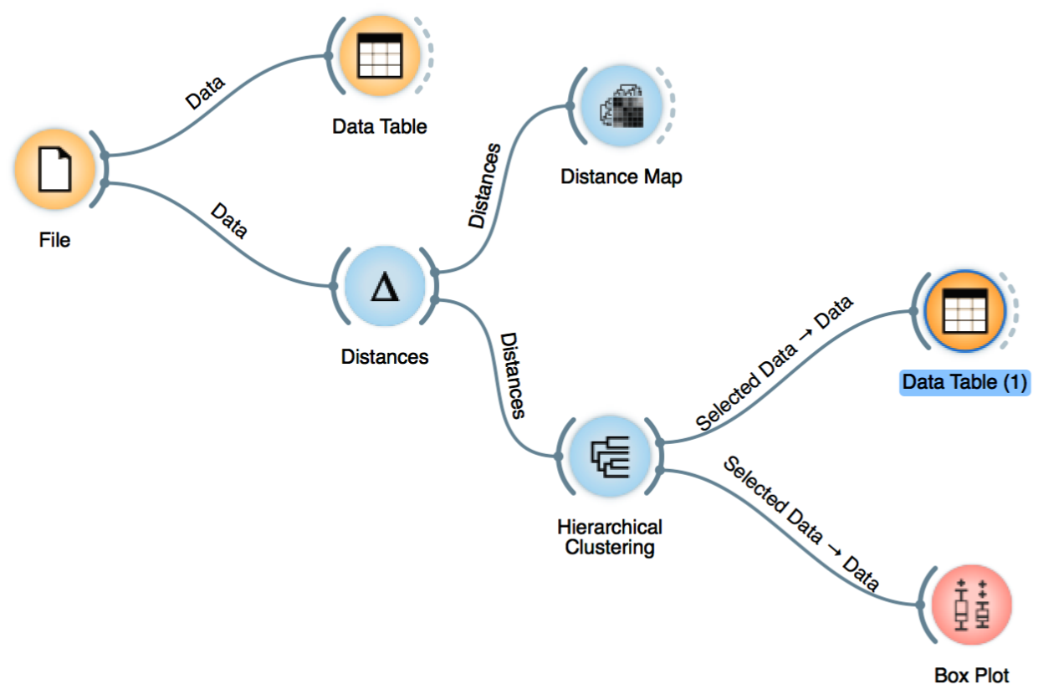

Orange: Canvas

Slide 5
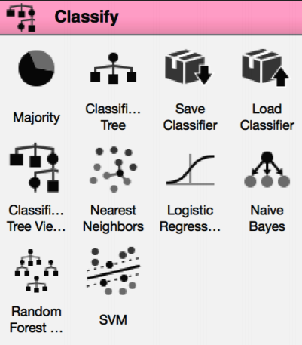
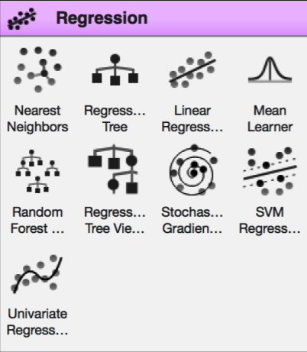
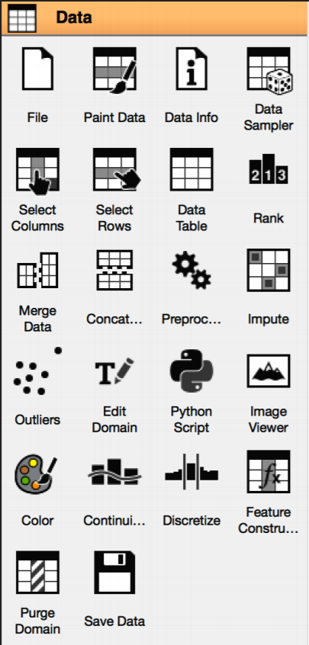
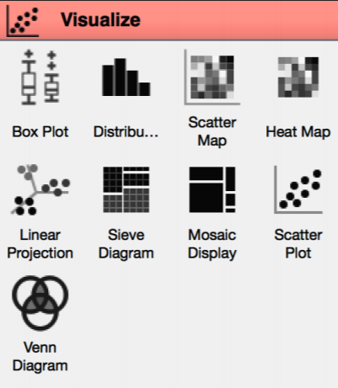
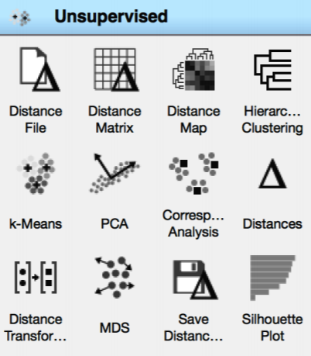

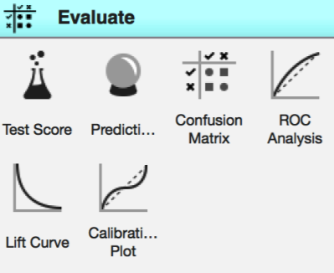
Orange: Widgets

Slide 6
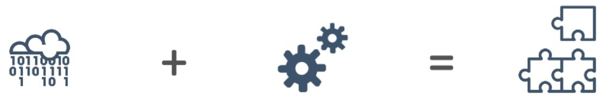
Objetivos de la creación de modelos ML
Determinar la estructura óptima en un conjunto de datos para conseguir realizar una tarea concreta.
Se obtiene aplicando algoritmos de aprendizaje sobre conjuntos de datos de entrenamiento.
Datos
Algoritmo
Modelo

Slide 7
Metodología por pasos
Hay 5 pasos básicos para construir un modelo ML:
Preparación de Datos
Ingeniería de Características
Modelado
Medida de Rendimiento
Mejora de Rendimiento
Aunque es un proceso altamente iterativo, que debe repetirse hasta encontrar resultados satisfactorios…

Slide 8
Ingeniería de Características
Modelado
Medida de Rendimiento
Preparación de Datos
Mejora de Rendimiento
Importación
Limpieza
Datos Relevantes
Datos Útiles
Tipos de Algoritmos
Cómo se elige el adecuado
Métodos para medir el rendimiento
Qué indicador usar
Porqué un modelo puede funcionar mal
Técnicas para mejorar un modelo

Slide 9
Ingeniería de Características
Modelado
Medida de Rendimiento
Preparación de Datos
Mejora de Rendimiento
Importación
Limpieza
Datos Relevantes
Datos Útiles
Tipos de Algoritmos
Cómo se elige el adecuado
Métodos para medir el rendimiento
Qué indicador usar
Porqué un modelo puede funcionar mal
Técnicas para mejorar un modelo

Slide 10

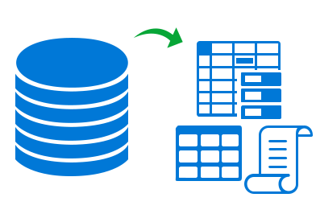

Preparación de Datos
Consta, esencialmente, de 3 pasos:
Obtención
Limpieza
Formateado

Slide 11
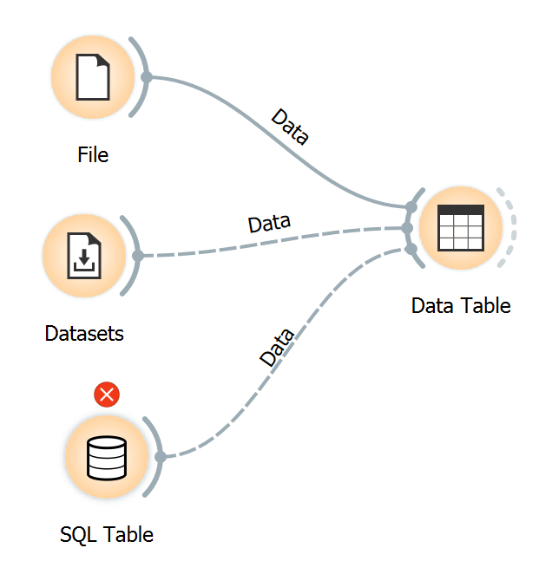
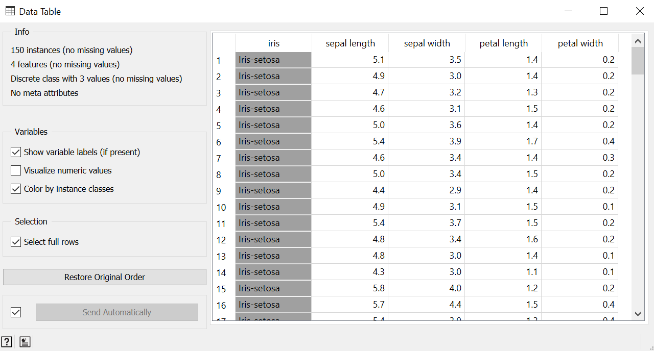
Obtención
Por medio de consultas SQL, fichero CSV, Tab, etc… se obtiene una estructura regular en forma de tabla (dataframe)

Slide 12
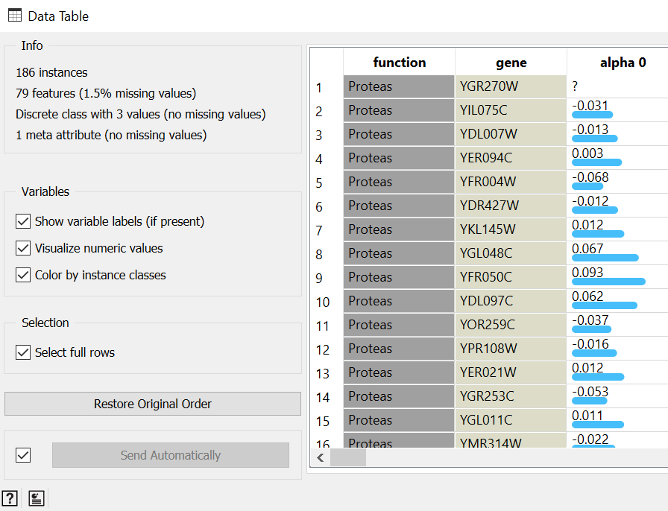
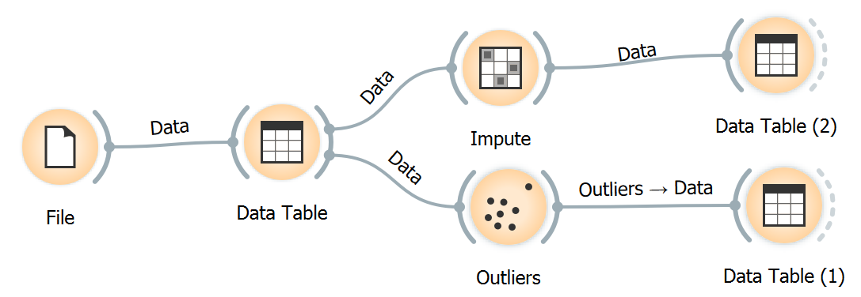
Limpieza
Valores faltantes: Si el porcentaje de faltantes de una columna es alto, eliminarla. Si no, imputar los faltantes.
Outliers: Valores que se salen de lo normal.
Umbral de confianza
Otros métodos robustos

Slide 13
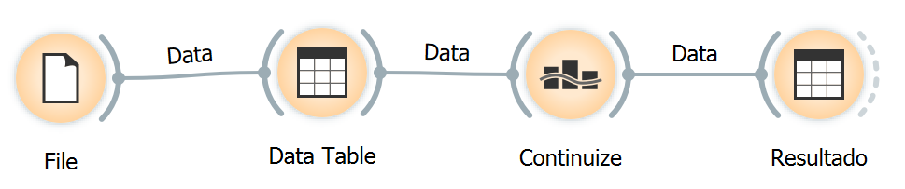
Formateado
Tienen el objetivo de ajustar los datos a las necesidades del algoritmo a usar.
Por ejemplo, codificar variables categóricas:
Pasar a numéricas, o bien
Crear variables nuevas "dummy"

Slide 14
Ingeniería de Características
Modelado
Medida de Rendimiento
Preparación de Datos
Mejora de Rendimiento
Importación
Limpieza
Datos Relevantes
Datos Útiles
Tipos de Algoritmos
Cómo se elige el adecuado
Métodos para medir el rendimiento
Qué indicador usar
Porqué un modelo puede funcionar mal
Técnicas para mejorar un modelo

Slide 15

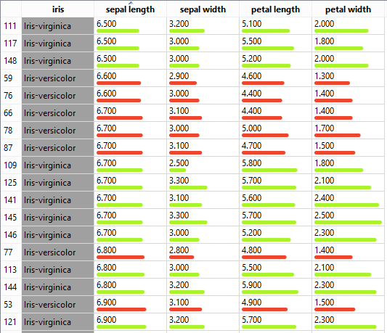
Ingeniería de Características
Una característica (feature) es una propiedad individual medible del fenómeno/problema que está siendo analizado.
El número de características se llama dimensión.

Slide 16
Ingeniería de Características
Ingeniería de Características es el proceso de transformar datos en bruto en características relevantes. Lo que se suele buscar es que sean:
Informativas: Proporciona datos útiles para el modelo de aprendizaje con el fin de predecir correctamente la etiqueta.
Discriminativa: Ayuda al modelo a diferenciar entre los ejemplos de entrenamiento.
No redundante: No hay dos características que den la misma información.
Es decir, producen una mejora del rendimiento del modelo sobre datos no observados.

Slide 17
Ingeniería de Características
Ingeniería de Características es el proceso de transformar datos en bruto en características relevantes.
¿Ejemplos de características y su clasificación respecto al precio de venta?
 | Sí | No
Informativa | Tamaño | Nombre del vecino
Discriminativa | Tamaño | Habitable
No redundante | Tamaño | Tamaño en hectáreas

Slide 18
Ingeniería de Características
Construcción: Convertir datos en bruto en características informativas que representan mejor el problema subyacente y que el algoritmo puede "entender". Dependen del objetivo del problema:
Aquí se pone en juego el conocimiento experto del dominio y resulta ser un paso clave.
Dato | Problema | Características
21 /Junio / 2018 15:00 | Segmentar Población | Edad: 33 años
21 /Junio / 2018 15:00 | Control automático luz | Día: Sí

Slide 19

Ingeniería de Características
Transformación: Transformar una característica en una nueva por medio de una función específica.
Por ejemplo, escalado/renormalización, o la transformación log/exp.

Slide 20
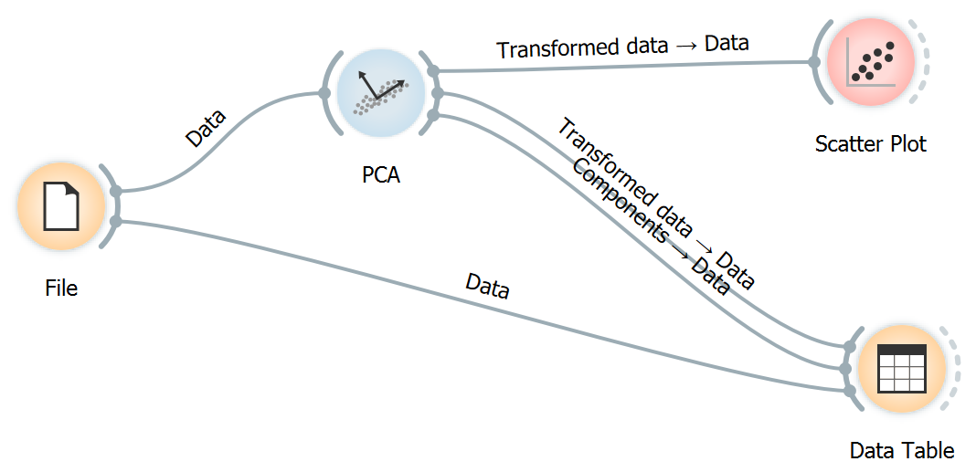
Ingeniería de Características
Reducción de dimensionalidad: es el proceso de reducir el número de características que se usan para construir el modelo, con el fin de mantener aquellas que sean relevantes.
Los beneficios que produce son:
Aceleración de la computación
Menor espacio de almacenamiento
Mejora en el rendimiento
Mejora en la visualización (cuando se pasan a 2D/3D)
Mayor capacidad explicativa
...

Slide 21
Ingeniería de Características
Selección de Características: selecciona las más relevantes entre las existentes (eliminando las no relevantes por algún motivo). Métodos:
Eliminación Recursiva: (eliminar características no informativas) Eliminamos una característica simple por turnos. Se ejecuta el modelo en cada caso y se anota el impacto de esa eliminación sobre el rendimiento del modelo. A menor impacto, menos informativa la característica eliminada, y viceversa.
Filtro de umbral de varianza: (eliminar características no discriminativas) Eliminamos cualquier característica cuyos valores son cercanos en todos los datos de entrenamiento (baja varianza), ya que no permite diferenciar entre los ejemplos.
Filtro de alta correlación: (eliminar características redundantes) Elimina características que son muy similares o están muy correlacionadas con otras características. El modelo no extraerá información adicional de dos informaciones tan relacionadas. Por ejemplo, usando la matriz de coeficientes de correlación de Pearson.
Identificar las características más relevantes ayudará a obtener una mejor comprensión de las causas del fenómeno que se intenta predecir.

Slide 22
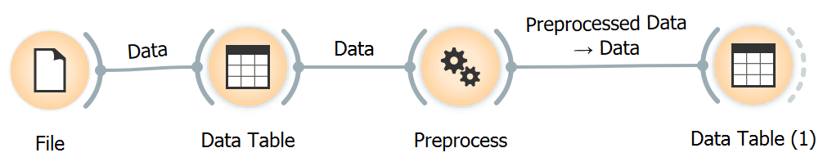
Ingeniería de Características
Selección de Características: selecciona las más relevantes entre las existentes (eliminando las no relevantes por algún motivo).

Slide 23
Ingeniería de Características
Extracción de Características: Comienza con un conjunto de datos medibles y construye automáticamente características derivadas que son más relevantes.
A favor: Proporciona una reducción de dimensionalidad de forma automática que es eficiente y fácil de implementar.
En contra: Las nuevas características dadas por los algoritmos son difíciles de implementar (no como en el caso anterior).

Slide 24
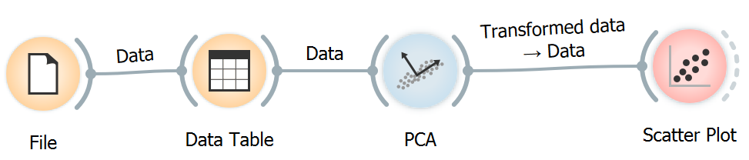
Ingeniería de Características
Extracción de Características
El algoritmo más común es PCA, que realiza una proyección en un espacio ortogonal para determinar nuevas características (llamadas componentes principales) que son combinación lineal de las antiguas.
La componente principal se construye a lo largo de un eje que intenta ser lo más: Discriminativa (varianza maximizada), Informativa (error mínimo con los valores originales), Independientes (es decir, no redundantes, de las otras componentes).

Slide 25
Ingeniería de Características
Modelado
Medida de Rendimiento
Preparación de Datos
Mejora de Rendimiento
Importación
Limpieza
Datos Relevantes
Datos Útiles
Tipos de Algoritmos
Cómo se elige el adecuado
Métodos para medir el rendimiento
Qué indicador usar
Porqué un modelo puede funcionar mal
Técnicas para mejorar un modelo

Slide 26

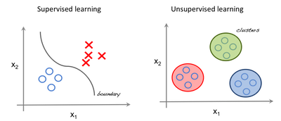
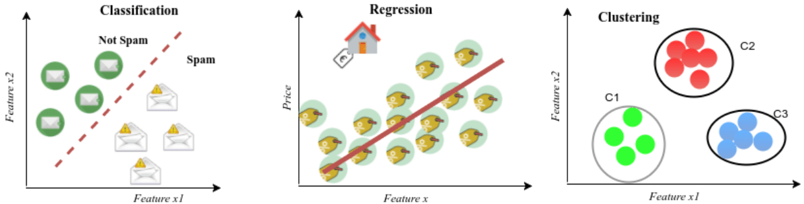
Modelado
Hay varias clasificaciones habituales:
Supervisado vs. No Supervisado
En Supervisados…
Clasificación vs. Regresión
Se minimiza el error por medio de un proceso de optimización:
mínimos cuadrados,
gradiente descendiente,
etc...

Slide 27

Modelado
Algoritmo | Pros | Contras
Paramétrico | Más simple: Fácil de entender e interpretar Más rápido: Para ajustarse a los datos Menos datos: Necesitan pocos datos para alcanzar un buen rendimiento | Complejidad limitada: Más adecuados a casos en los que se intuye la estructura que deben tener los datos
No Paramétrico | Flexibilidad: Se pueden ajustar a un gran número de formas funcionales, sin necesidad de hacer suposiciones previas Rendimiento: ofrece mejor rendimiento sobre datos más complejos | Más lento Más datos Overfitting
Paramétricos vs. No Paramétricos
¿El espacio de modelos se representa por medio de un patrón parametrizado? (por ejemplo, rectas de regresión frente a un árbol de decisión)

Slide 28
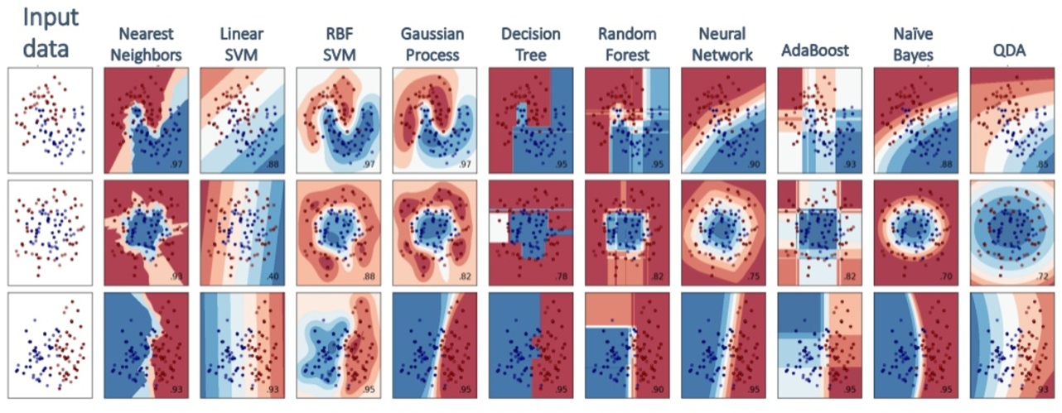
Modelado
¿Cuál es el mejor algoritmo? No existe... por eso elegir un buen algoritmo para cada caso es un proceso complicado.
Muestra de diferentes modelos obtenidos de diferentes algoritmos de clasificación aplicados sobre el mismo conjunto de datos (con 2 clases):

Slide 29
Además, los modelos suelen disponer de hiperparámetros que permiten ajustar su funcionamiento.
Un hiperparámetro es un parámetro del algoritmo, que permite elegir características de cómo el algoritmo se va a aplicar.
No se deben confundir con los parámetros del algoritmo.
Algunos ejemplos:
Algoritmo | Hiperparámetros | Parámetros
Regresión Lineal | Fit_intercept: Decide si el término β₀ se incluye en la ecuación | β
Random Forest | n_estimators: Número de árboles a considerar criterion: Indicador para determinar el atributo seleccionado para hacer la división en cada árbol | No paramétrico
K-medias | init: Método de inicialización de los centroides. | No paramétrico

Slide 30

Modelado
La mayoría de los algoritmos tienen la misma capacidad, son equivalentes... se diferencian por los datasets sobre los que operan.
Teorema "No Free Lunch":
Cuando se promedian a lo largo de todas las posibles situaciones, todos los modelos funcionan igual de bien (o igual de mal) .
Para cada par de modelos, podemos encontrar un par de datasets en los que cada uno se comporta mejor que el otro.

Slide 31
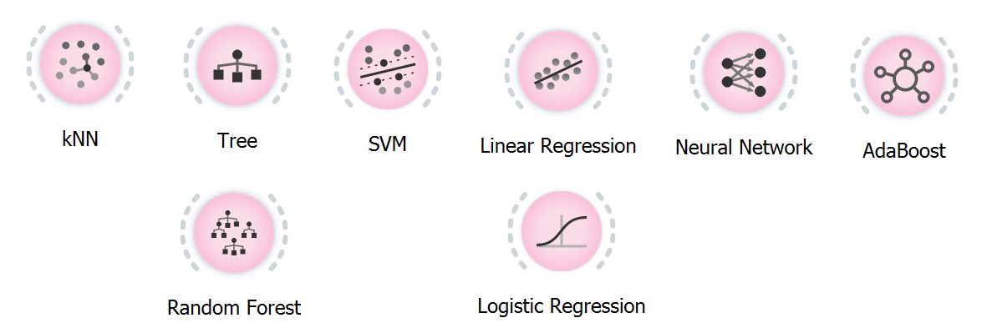
Modelado
Construir un modelo de ML consiste en:
Hacer las suposiciones correctas sobre los datos
Elegir el algoritmo de aprendizaje correcto para esas suposiciones

Slide 32
Ingeniería de Características
Modelado
Medida de Rendimiento
Preparación de Datos
Mejora de Rendimiento
Importación
Limpieza
Datos Relevantes
Datos Útiles
Tipos de Algoritmos
Cómo se elige el adecuado
Métodos para medir el rendimiento
Qué indicador usar
Porqué un modelo puede funcionar mal
Técnicas para mejorar un modelo

Slide 33


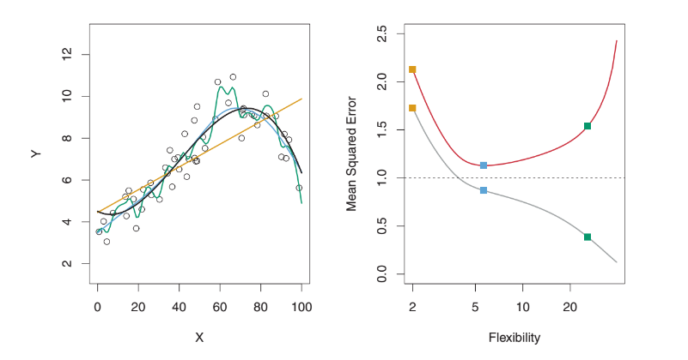
Medida del Rendimiento
Un proceso en dos pasos:
Usa el modelo para predecir las etiquetas de tu dataset
Conjunto de Entrenamiento / Test
Añadir Conjunto de validación cuando se usan varios modelos y se afinan hiperparámetros
K-Validación cruzada
Usa algún indicador para comparar los valores predichos con los reales.
Regresión: MSE
Clasificación: Accuracy, Matriz de Confusión, ROC

Slide 34
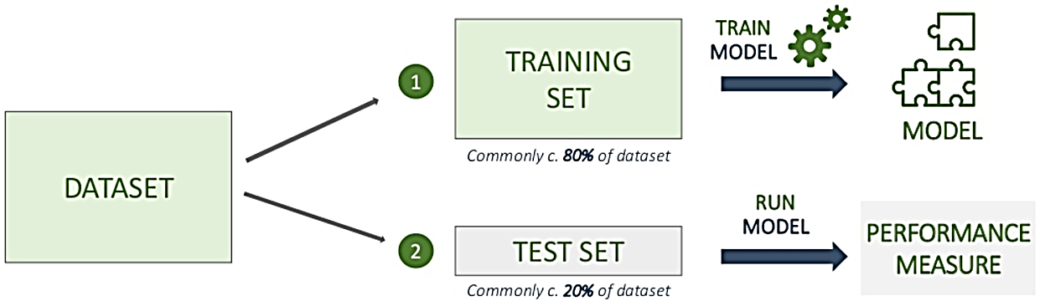
Medida del Rendimiento
Al igual que uno no estudia exactamente los problemas que le van a preguntar en un examen, no tiene sentido entrenar un modelo con los mismos ejemplos con los que después lo evaluamos:

Slide 35
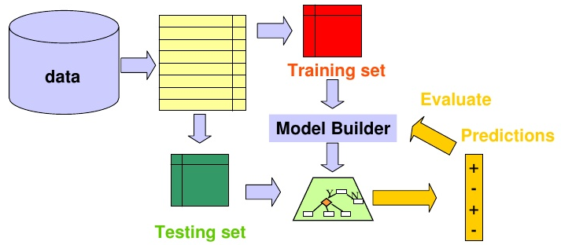
Medida del Rendimiento
Al igual que uno no estudia exactamente los problemas que le van a preguntar en un examen, no tiene sentido entrenar un modelo con los mismos ejemplos con los que después lo evaluamos:

Slide 36
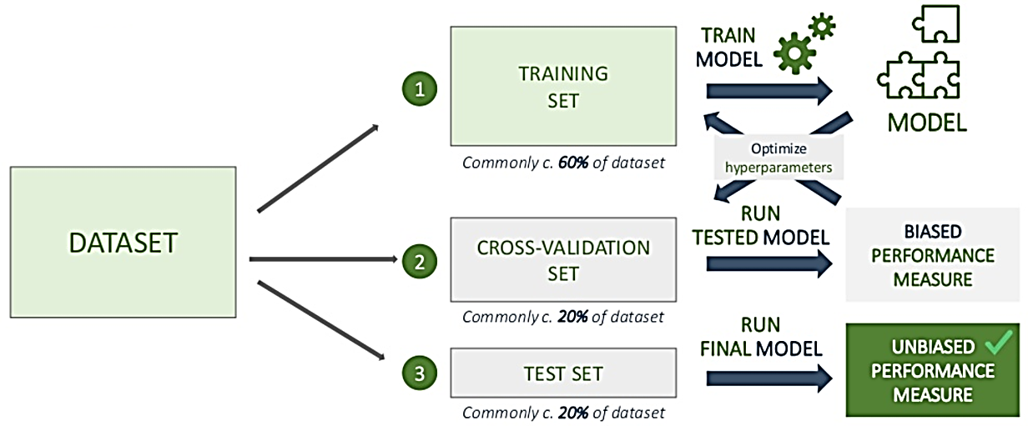
Medida del Rendimiento
También hay que tener en cuenta si queremos optimizar los hiperparámetros del modelo:

Slide 37
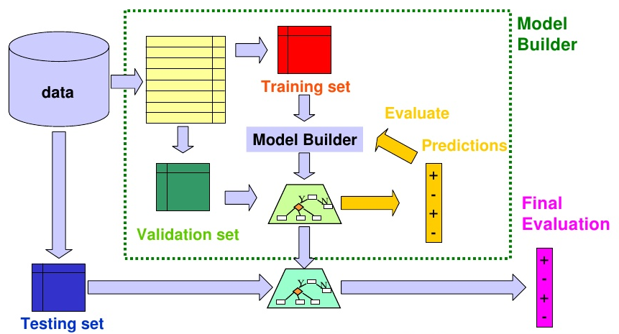
Medida del Rendimiento
También hay que tener en cuenta si queremos optimizar los hiperparámetros del modelo:

Slide 38
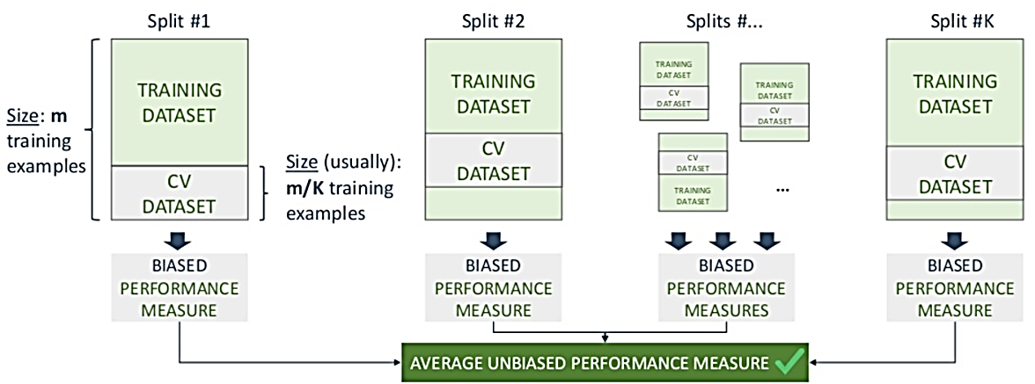
Medida del Rendimiento
Cuando no tenemos tantos datos podemos utilizar la K-validación cruzada:

Slide 39
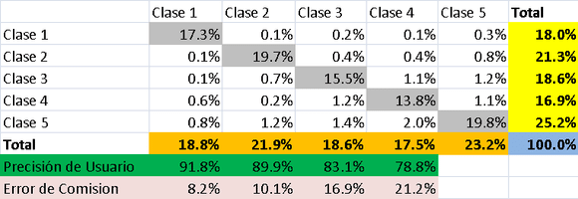
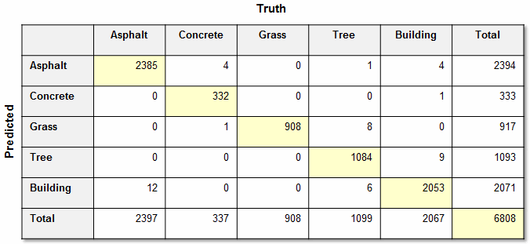
Medida del Rendimiento
¿Cómo medir el error?
Comenzaremos con la matriz de confusión, usada en Clasificación:

Slide 40
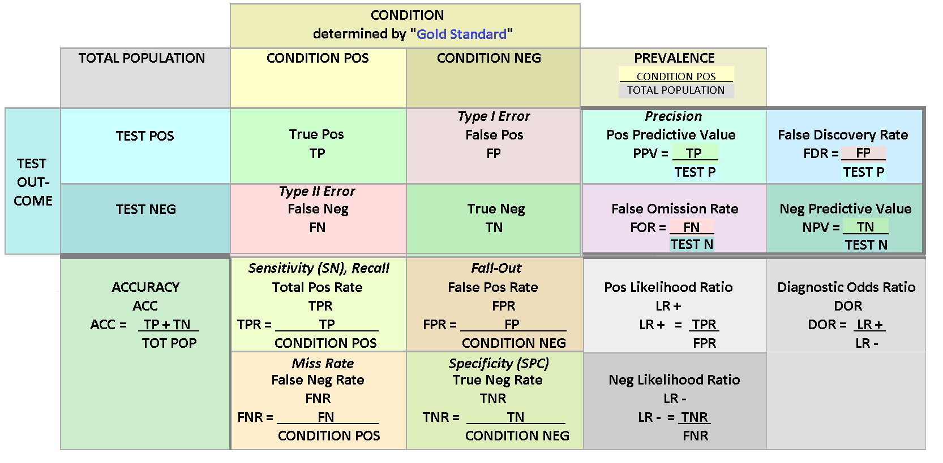
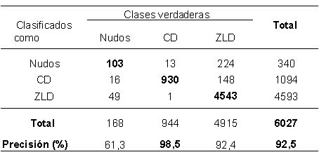
Medida del Rendimiento

Slide 41
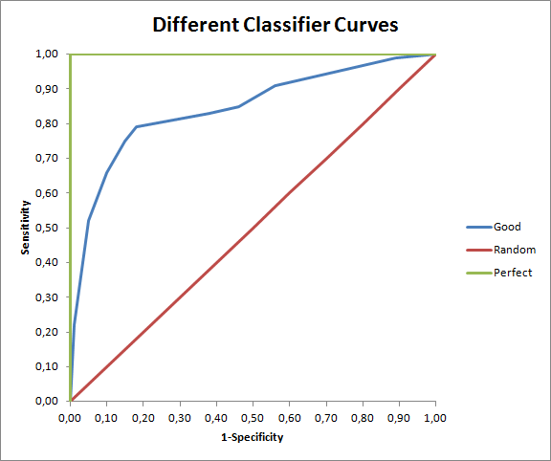
Medida del Rendimiento
Curva ROC: es un gráfico que muestra el rendimiento de un modelo de clasificación en todos los umbrales de clasificación.
Representa TPR (Tasa de Verdaderos Positivos) frente a FPR (Tasa de Falsos Positivos) en diferentes umbrales de clasificación. Reducir el umbral de clasificación clasifica más elementos como positivos, por lo que aumentarán tanto los falsos positivos como los verdaderos positivos.

Slide 42
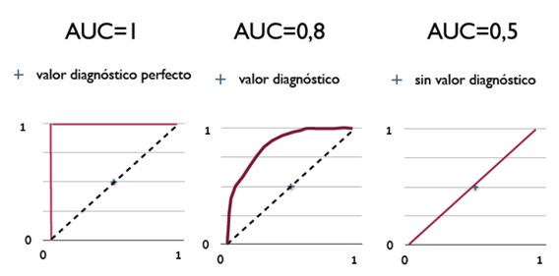
Medida del Rendimiento
Curva AUC: debido a que la curva ROC es difícil de calcular, a menudo es más habitual trabajar con la AUC, área bajo la curva, que da una medición agregada del rendimiento en todos los umbrales de clasificación posibles. Una forma de interpretar el AUC es como la probabilidad de que el modelo clasifique un ejemplo positivo aleatorio más alto que un ejemplo negativo aleatorio.

Slide 43

Medida del Rendimiento
Importante:
Crea un modelo lo antes posible y mánchate las manos...
Un modelo fallido muchas veces da tanta información sobre el proceso real como uno válido

Slide 44
Ingeniería de Características
Modelado
Medida de Rendimiento
Preparación de Datos
Mejora de Rendimiento
Importación
Limpieza
Datos Relevantes
Datos Útiles
Tipos de Algoritmos
Cómo se elige el adecuado
Métodos para medir el rendimiento
Qué indicador usar
Porqué un modelo puede funcionar mal
Técnicas para mejorar un modelo

Slide 45

¿Porqué puede funcionar mal un modelo?
Un modelo debe generalizar bien a datos no conocidos, reproduciendo la estructura subyacente de los mismos, pero obviando el ruido.
Los principales problemas que puede presentar un modelo son:
Underfitting: El modelo es demasiado simple para reproducir la estructura de los datos. Se dice que tiene un alto bias.
Overfitting: El modelo es demasiado complejo para reproducir la estructura de los datos. Captura el ruido de los datos de entrenamiento. Se dice que tiene una alta varianza.

Slide 46
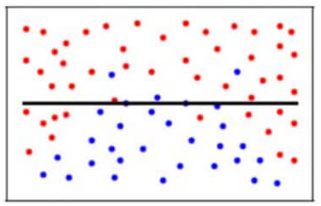
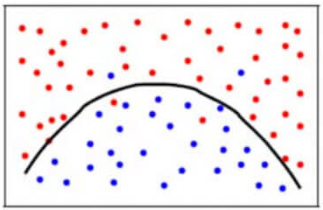
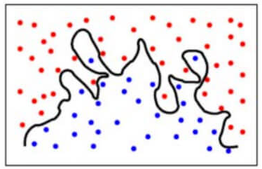
¿Porqué puede funcionar mal un modelo?
Una técnica sencilla para saber si el modelo sufre de Underfitting o de Overfitting se obtiene de la comparación entre su comportamiento con los datos de entrenamiento y los datos de test:
 | Underfitting | Correcto | Overfitting
Entrenamiento | Malo | Bueno | Muy bueno
Test | Malo | Bueno | Malo

Slide 47
¿Cómo se soluciona?
 |  | Overfitting | Underfitting
Posibles Soluciones | Datos | Más datos de entrenamiento
 |  | Menos características | Más características
 | Algoritmos | Algoritmos más simples | Algoritmos más complejos
 |  | Regularización
 |  | Bagging | Boosting

Slide 48
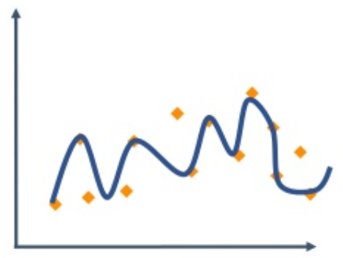
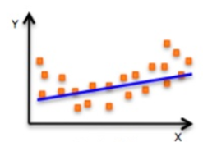
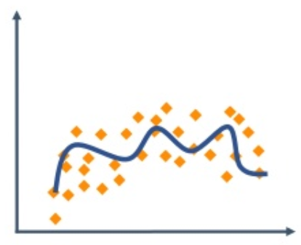
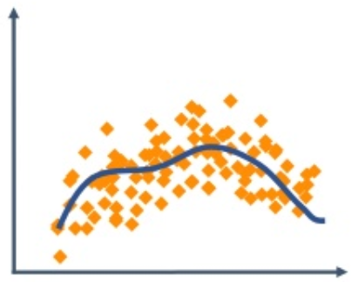
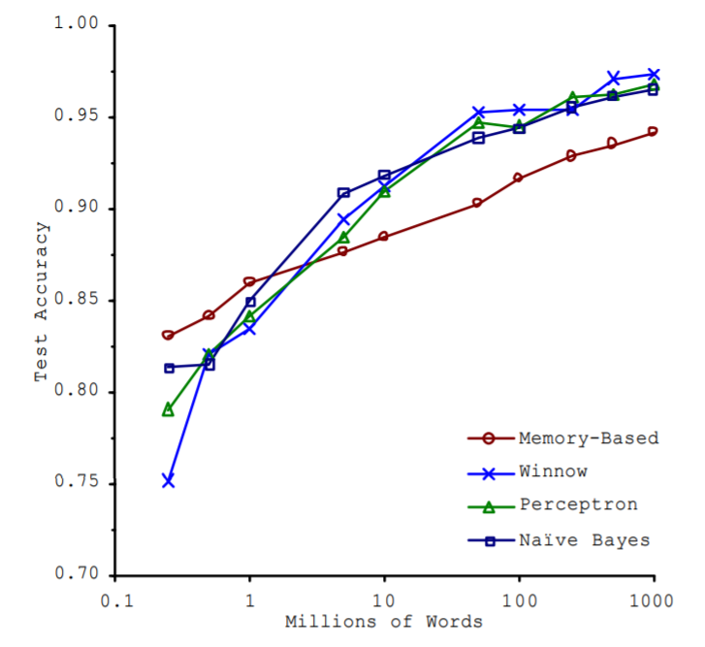
¿Cómo se soluciona?
Más datos de entrenamiento: Cuantos más datos haya, menos sensible es el modelo a los datos particulares, y en consecuencia generalizará mejor. Reduce la varianza.
 |  | Overfitting | Underfitting
Posibles Soluciones | Datos | Más datos de entrenamiento
 |  | Menos características | Más características
 | Algoritmos | Algoritmos más simples | Algoritmos más complejos
 |  | Regularización
 |  | Bagging | Boosting

Slide 49
¿Cómo se soluciona?
 |  | Overfitting | Underfitting
Posibles Soluciones | Datos | Más datos de entrenamiento
 |  | Menos características | Más características
 | Algoritmos | Algoritmos más simples | Algoritmos más complejos
 |  | Regularización
 |  | Bagging | Boosting
Menos características: Algunas veces, algunas características añaden más ruido que información.

Slide 50
¿Cómo se soluciona?
 |  | Overfitting | Underfitting
Posibles Soluciones | Datos | Más datos de entrenamiento
 |  | Menos características | Más características
 | Algoritmos | Algoritmos más simples | Algoritmos más complejos
 |  | Regularización
 |  | Bagging | Boosting
Más características: Si el modelo es underfitting, quizás es porque no tenemos suficiente información... no es un proceso adivinativo. Reduce el bias.

Slide 51
¿Cómo se soluciona?
 |  | Overfitting | Underfitting
Posibles Soluciones | Datos | Más datos de entrenamiento
 |  | Menos características | Más características
 | Algoritmos | Algoritmos más simples | Algoritmos más complejos
 |  | Regularización
 |  | Bagging | Boosting
Datos: Los datos son la clave. Reducen la varianza (overfitting) con más instancias, y reducen la bias (underfitting) con más características

Slide 52
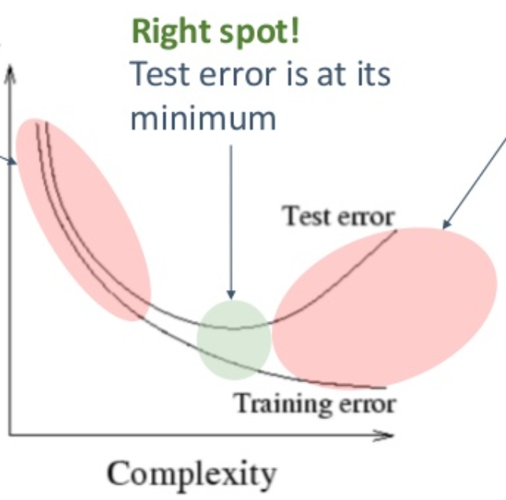
¿Cómo se soluciona?
Complejidad de los Algoritmos
 |  | Overfitting | Underfitting
Posibles Soluciones | Datos | Más datos de entrenamiento
 |  | Menos características | Más características
 | Algoritmos | Algoritmos más simples | Algoritmos más complejos
 |  | Regularización
 |  | Bagging | Boosting
Underfitting
Overfitting

Slide 53
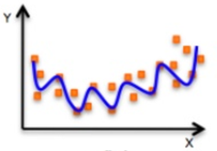
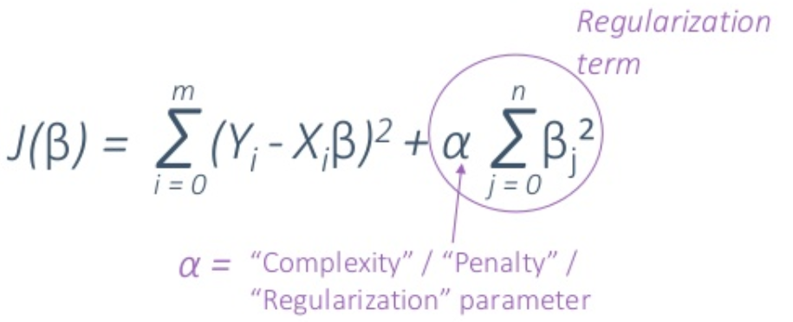
¿Cómo se soluciona?
Regularización: Reduce overfitting añadiendo un término de complejidad a la función de coste a minimizar (Navaja de Ockam).
 |  | Overfitting | Underfitting
Posibles Soluciones | Datos | Más datos de entrenamiento
 |  | Menos características | Más características
 | Algoritmos | Algoritmos más simples | Algoritmos más complejos
 |  | Regularización
 |  | Bagging | Boosting

Slide 54
¿Cómo se soluciona?
 |  | Overfitting | Underfitting
Posibles Soluciones | Datos | Más datos de entrenamiento
 |  | Menos características | Más características
 | Algoritmos | Algoritmos más simples | Algoritmos más complejos
 |  | Regularización
 |  | Bagging | Boosting
Métodos Avanzados: Se estudiarán aparte

Slide 55
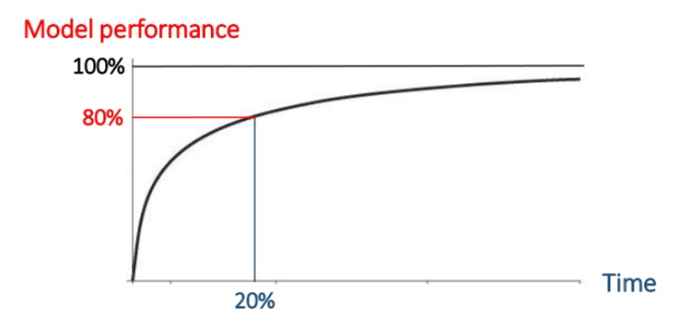
Pero no olvides que…
Así es como suele funcionar el tiempo empleado en mejorar tu modelo:
Similar a la ley de Pareto
Así que cuando no merezca la pena el esfuerzo, detente…

Slide 56

Recuerda la Metodología
Hay 5 pasos básicos para construir un modelo ML:
Preparación de Datos
Ingeniería de Características
Modelado
Medida de Rendimiento
Mejora de Rendimiento

